Slide 1





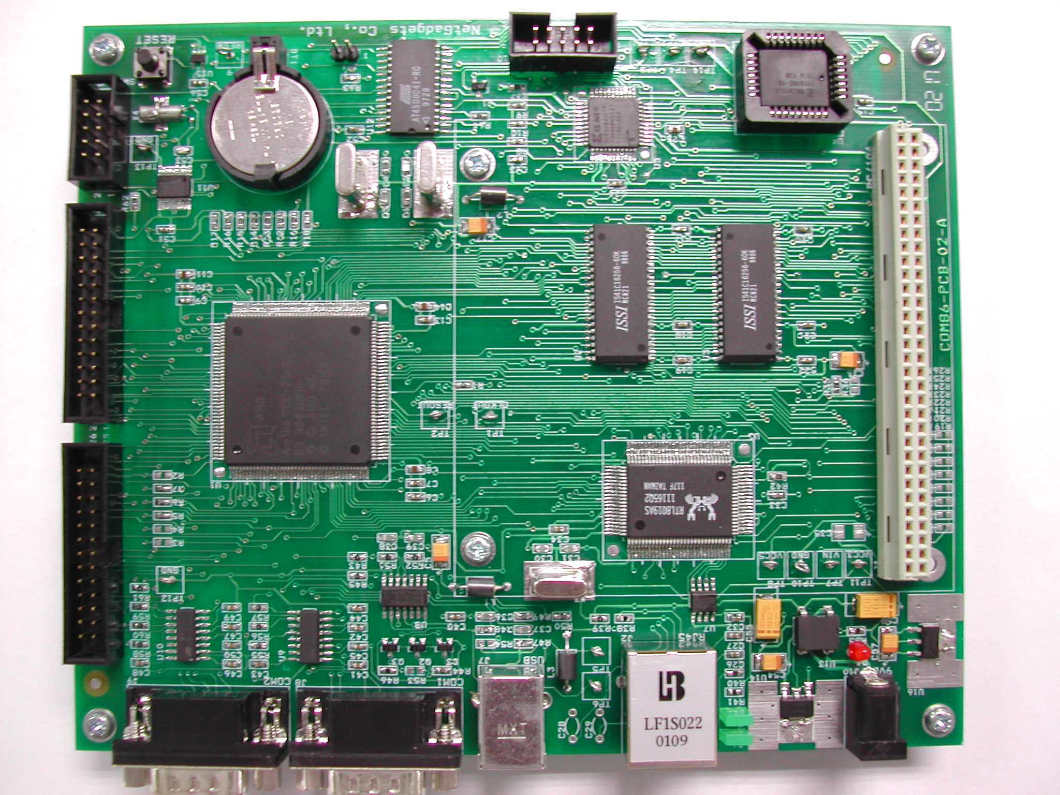
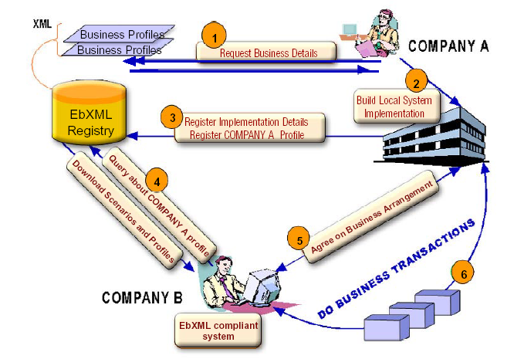

Embedded Web Service Developement
BACKGROUND
ในปัจจุบันการควบคุมการทำงานของแอพพลิเคชั่น (Application) บนอุปกรณ์ต่างๆนั้น มักจะใช้คนเพื่อคอยควบคุมการทำงาน
ซึ่งทำเกิดปัญหาต่างๆที่คนเป็นสาเหตุตามมา ยกตัวอย่าง เช่น เกิดจากความความสะเพร่า ความประมาท รวมถึงความล่าช้าในการทำงาน เป็นต้น ดังนั้นจึงได้มีแนวคิดในการที่จะปรับปรุงการทำงาน กล่าวคือ เปลี่ยนจากการใช้คนในการควบคุมมาเป็นการควบคุมด้วยแอพพลิเคชั่นแทน
ในการนำเครื่องคอมพิวเตอร์ที่มีราคาแพง มาใช้ในการควบคุมการทำงานระหว่างแอพพลิเคชั่นอาจจะไม่คุ้มค่าต่อการลงทุน อีกทั้งยังมีปัญหาสภาวะแวดล้อมของสถานที่ในการทำงานที่ไม่เหมาะกับการทำงานของเครื่องคอมพิวเตอร์ ซึ่งจะมีผลต่ออายุการใช้งานเครื่องคอมพิวเตอร์ดังกล่าว ทำให้มีค่าใช้จ่ายในส่วนของการบำรุงรักษามากขึ้น จากปัญหาเหล่านี้ จึงได้เกิดแนวคิดในการนำอุปกรณ์บนระบบฝังตัวที่มีความทนทานต่อสภาวะแวดล้อมมากกว่าเครื่องคอมพิวเตอร์ ราคาถูกกว่า อีกทั้งยังมีความสะดวกในด้านการเชื่อมต่อกับอุปกรณ์ภายนอกที่ดีสร้างการเชื่อมต่อเข้ากับเครือข่ายเพื่อให้สามารถเรียกใช้งานได้จากทุกหนทุกแห่ง
การสื่อสารระหว่างแอพพลิเคชั่นจะช่วยให้การเชื่อมโยงข้อมูลผ่านทางอินเทอร์เน็ตโดยใช้เทคโนโลยีเว็บเซอร์วิส ที่มีการติดต่อสื่อสารโดยอาศัยซิมเปิ้ลออบเจ็กต์แอคเซสโปรโตคอล ที่ทำงานอยู่บนโปรโตคอลเอชทีทีพี ที่เป็นที่นิยมใช้งานกันอย่างแพร่หลาย เราจึงไม่ต้องทำการเปิดพอร์ตการสื่อสารขึ้นมาใหม่ และไม่เกิดปัญหาขึ้นในส่วนของไฟร์วอล (Firewall) และพร็อกซี่เซิร์ฟเวอร์ (Proxy Server) อีกทั้งซิมเปิ้ลออบเจ็กต์โปรโตคอลนั้น ยังเป็นมาตรฐานเปิดทำให้สามารถติดต่อสื่อสารกับเครื่องคอมพิวเตอร์ที่มีความแตกต่างกันทั้งระบบปฏิบัติการ เทคโนโลยี และภาษาในการพัฒนาซึ่งจะช่วยแก้ปัญหาของการเชื่อมโยงข้อมูลระหว่างเครื่องในแต่ละส่วนของขั้นตอนการทำงานที่แตกต่างกัน
OBJECTIVES
1. เพื่อเป็นการพัฒนาและทดสอบการให้บริการเว็บเซอร์วิสบนระบบ
ฝังตัวว่าสามารถนำมาไปประยุกต์ใช้งานได้จริง
2. เพื่อพัฒนาการทำงานของอุปกรณ์บนระบบฝังตัวผ่านบริการเว็บ
เซอร์วิส ให้มีประสิทธิภาพมากขึ้น
3. เพื่อเป็นการเรียนรู้ในการทดลอง ออกแบบและสร้างซอฟต์แวร์ที่
สามารถจัดการเอกสารตามรูปแบบมาตรฐานซิมเปิ้ลออบเจ็กต์
โปรโตคอล
4. เพื่อเป็นการพัฒนาองค์ความรู้ (Knowledge Base) สำหรับนำไปใช้ใน
การวิจัยและพัฒนาทางด้านเว็บเซอร์วิสและระบบฝังตัวต่อไปในอนาคต
-Embedded J2ME on Terminal Device
-Embedded Web service on Terminal Device
-Terminal Device
Device Management Station
Wireless Router
Device
Management Station
Network
16 bit device
PC based
SPECIFICATION
Hardware : Board Com86
Pantium III 500 MHz up
ram 256 MB up
LAN Card 10 Mbps up
Software : Library SOAP Package
DETAIL
โครงงานนี้การเป็นการพัฒนาเว็บเซอร์วิส ให้สามารถนำไปประยุกต์ใช้งานร่วมกับระบบฝังตัว (Embedded System) ได้ เพื่อใช้เทคโนโลยีของเว็บเซอร์วิสซึ่งเป็นมาตรฐานกลางในการติดต่อสื่อสารผ่านเว็บมาพัฒนาการเชื่อมต่อของระบบฝังตัวให้สามารถที่จะใช้งานได้จากทุกหนทุกแห่งโดยจะทำการสร้างซอฟแวร์ไลบราลี่แพ็กเกจที่สามารถให้บริการเว็บเซอร์วิสขึ้นมาเพื่อให้สามารถบริการเว็บเซอร์วิส บนระบบฝังตัวได้ โดยในโครงงานนี้จะได้ทำการทดลองนำเอาซอฟต์แวร์ไปทดลองสร้างการให้บริการเว็บเซอร์วิสบนระบบฝังตัวซึ่งทำการเลือกบอร์ดคอม 86 เป็นแพล็ตฟอร์มตัวอย่างในการสร้าง
STAFF
Mr. Suwit Madchakham
Mr. Akekarach Innok
Embedded Systems Lab, KMITL
Computer Engineering Department, Faculty of Engineering, King Mongkut's Institute of Technology Ladkrabang
C.P. Tower 2, 26th Floor, Rachadaphisek Rd., Dindaeng, Bangkok 10320 Thailand
Tel: +662-641-1595-6 Fax: +662-641-1597 Website: http://www.esl.in.th Email: esl@esl.in.th

